Slide 1
АО СК «РСХБ-Страхование»
Страхование урожая от ЧС природного характера, осуществляемое с государственной поддержкой

Slide 2

НОРМАТИВНО-ПРАВОВЫЕ ДОКУМЕНТЫ
Федеральный закон от 25.07.2011 N 260-ФЗ (ред. от 11.06.2021)
О государственной поддержке в сфере сельскохозяйственного страхования и о внесении изменений в Федеральный закон "О развитии сельского хозяйства"
Приказ Минсельхоза России от 01.03.2019 N 87 (ред. от 08.09.2021)
"Об утверждении методики определения страховой стоимости и размера утраты (гибели) урожая сельскохозяйственной культуры и посадок многолетних насаждений и методики определения страховой стоимости и размера утраты (гибели) сельскохозяйственных животных"
Приказ Минсельхоза России от 08.09.2021 N 615
"Об утверждении плана сельскохозяйственного страхования на 2022 год"
Правила страхования АО СК «РСХБ-Страхование» от 11.10.2021 N 0377-од
“Правила страхования (стандартные) урожая сельскохозяйственных культур, посадок многолетних насаждений, осуществляемого с государственной поддержкой, на случай чрезвычайных ситуаций природного характера"

Slide 3

Кто может осуществлять страхования от ЧС?
Страховая компания должна входить в профобъединение (НСА)
+ Страховая компания должна отвечать следующим требованиям:
Наличие опыта СХ страхования с ГП не менее 5 лет;
Размер собственных средств (капитала) не менее 3 млрд руб. на 31.03.2021 г.;
Рейтинг финансовой надежности Эксперт Ра не ниже уровня «ruA-».
АО СК «РСХБ-Страхование» -
отвечает всем этим требованиям

Slide 4
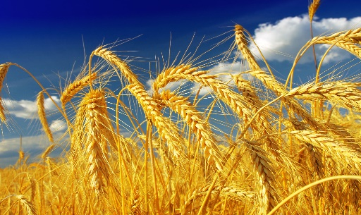

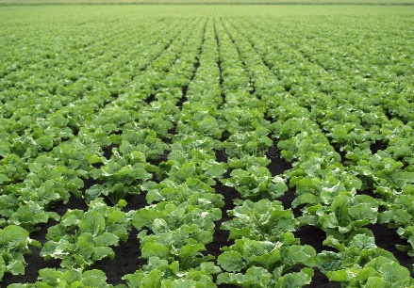
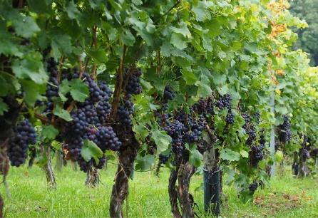
Объект страхования
Объектом сельскохозяйственного страхования являются имущественные интересы Страхователя (Выгодоприобретателя), связанные с риском:
утраты (гибели) урожая сельскохозяйственной культуры;
утраты (гибели) посадок многолетних насаждений.
Сельскохозяйственная культура должна быть включена в План страхования (Приказ № 612 от 08.09.2021 г).
Сорта сельскохозяйственных культур должны быть внесены в Государственный реестр селекционных достижений, допущенных к использованию (информацию о сорте можно проверить по ссылке https://reestr.gossortrf.ru/)

Slide 5
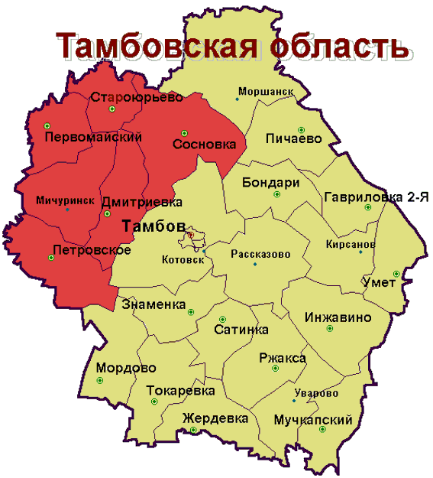
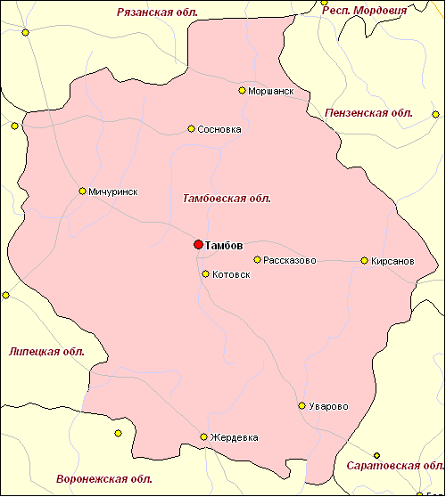
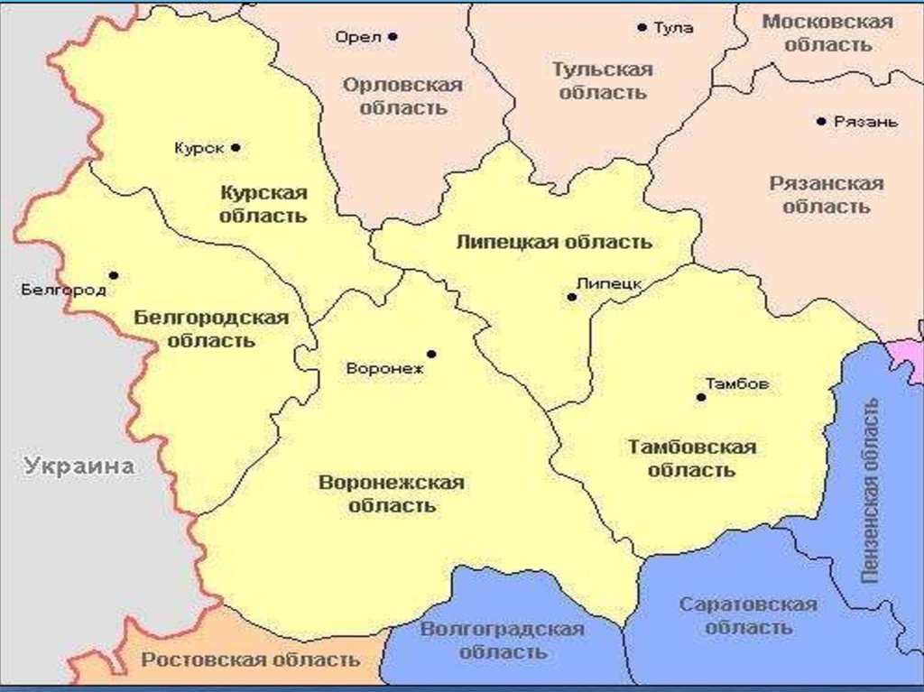
Страховой риск
Страховым риском является риск утраты (гибели) урожая сельскохозяйственной культуры, утраты (гибели) посадок многолетних насаждений в результате наступления чрезвычайной ситуации природного характера.
Чрезвычайная ситуация (ЧС) может быть:
регионального характера на часть районов
регионального характера
на весь Субъект
Межрегионального или федерального характера

Slide 6
Особенности страхования
1
Страхованию подлежит вся площадь земельных участков, на которых выращивается данная с/х культура.
2
3
Договор страхования вступает в силу после оплаты 20% начисленной страховой премии.
4
5
Безусловная франшиза в диапазоне от 10 до 20%.
6
Договор страхования заключен не позднее чем в течение 15 календарных дней после окончания сева.
Страховая сумма в договоре страхования установлена в размере не менее чем 35% страховой стоимости и не более 50% (по посадкам не менее 70%).
Расчет страховой стоимости осуществляется согласно Приказу Минсельхоза от 1 марта 2019 г. № 87.

Slide 7
Субсидирование затрат на страхование урожая от ЧС
Страхователи, НЕ являющиеся субъектом малого предпринимательства оплачивают
Страхователи, являющиеся субъектом малого предпринимательства оплачивают:
с 1 июля 2021 года по 30 июня 2022 года включительно, - не менее двадцати процентов начисленной по этому договору страховой премии;
с 1 июля 2022 года по 30 июня 2023 года включительно, - не менее тридцати процентов начисленной по этому договору страховой премии;
с 1 июля 2023 года по 30 июня 2024 года включительно, - не менее сорока процентов начисленной по этому договору страховой премии;
с 1 июля 2024 года, - не менее пятидесяти процентов начисленной по этому договору страховой премии;
с 1 июля 2021 года по 30 июня 2023 года включительно, - не менее двадцати процентов начисленной по этому договору страховой премии;
с 1 июля 2023 года по 30 июня 2024 года включительно, - не менее тридцати процентов начисленной по этому договору страховой премии;
с 1 июля 2024 года по 30 июня 2025 года включительно, - не менее сорока процентов начисленной по этому договору страховой премии;
с 1 июля 2025 года, - не менее пятидесяти процентов начисленной по этому договору страховой премии;

Slide 8

Для заключения договора страхования требуется:
Заявление на страхование;
Технологическая карта;
Карта расположения посевов;
Формы 29-СХ и 4-СХ за 5 лет
(для проверки расчета страховой стоимости);

Slide 9
Как работает страхование от ЧС
Объявление ЧС в регионе
Гибель посевов
3. Госкомиссия подтвердила Актом факт гибели посевов
4. Страховщик согласился с объемом погибших посевов (космомониторинг или осмотр погибших посевов Страховщиком)
Урожайность меньше норматива гибели
Погибшая посевная площадь должна быть в последующем списана Страхователем

Slide 10
Пример расчета страховой премии при ЧС
ЯЧМЕНЬ ЯРОВОЙ
Безусловная франшиза: 20%
Средняя урожайность за 5 лет – 22 ц/га
Средняя цена реализации – 1 176,25 руб./ц
Площадь – 400 га
Страховая стоимость: 22 ц/га *1 176,25 руб./ц *400 га = 10 351 000,00 рублей
Страховая сумма: 10 351 000,00* 35% = 3 622 850,00 руб.
Общая страховая премия: 3 622 850,00* 3,3% = 119 554,05 рублей
Затраты предприятия по программе 23 910,81 рублей (20% от договора страхования)
Субсидия государства составит 95 643,24 рублей (80% от договора страхования)
Страхование УРОЖАЯ на 1 га составит 46 руб.
Дополнительная поддержка в области растениеводства при страховании (дополнительный коэффициент 1,2) составит на зерновые 92,2 руб на 1 га , на картофель 1 201,00 руб. на 1 га, на овощи 13,6 тыс.руб.(на примере 2022г.)

Slide 11
Определение норматива гибели
Гибель- наименьшая из двух показателей
урожайности:
Застрахованная урожайность * 0,1
Урожайность указанная в таблице
Пример:
Застрахованная урожайность ярового ячменя – 22 ц/га
Расчетная урожайность - 22 ц/га*0,1 = 2,2 ц/га
Урожайность по таблице – 3,0 ц/га
Норматив гибели урожая в данном случае -
фактическая урожайность ниже 2,2 ц/га
№ п/п | Федеральный округ | Расчетная урожайность (u_{r}), ц/га
1. | Зерновые культуры
1.1. | Центральный ФО | 4,1
1.2. | Северо-Западный ФО | 4,7
1.3. | Южный ФО | 4,8
1.4. | Северо-Кавказский ФО | 2,9
1.5. | Приволжский ФО | 3,0
1.6. | Уральский ФО | 2,5
1.7. | Сибирский ФО | 2,7
1.8. | Дальневосточный ФО | 4,0
2. | Картофель
2.1. | Все ФО | 16,8
3. | Овощи открытого грунта
3.1. | Все ФО | 11,1
4. | Масличные
4.1. | Центральный ФО | 1,5
4.2. | Северо-Западный ФО | 2,2
4.3. | Южный ФО | 1,2
4.4. | Северо-Кавказский ФО | 1,1
4.5. | Приволжский ФО | 3,0
4.6. | Уральский ФО | 1,0
4.7. | Сибирский ФО | 4,3
4.8. | Дальневосточный ФО | 1,0
5. | Технические
5.1. | Все ФО | 32,5

Slide 12

Пример расчета убытка при ЧС
Застрахован яровой ячмень на площади 400 га
Урожайность – 22 ц/га
Цена – 1176,25 руб./ц
Страховая стоимость 10 351000 руб.
Отношение суммы к стоимости = 35%
Страховая сумма 3 622 850 руб.
Франшиза 20 % от суммы или 724 570 руб.
Объявлено ЧС регионального характера
Госкомиссия подтвердила гибель 200 га.
Площадь гибели подтвержденная СК 200 га.
Выплата может производиться
не дожидаясь форм статистики
Страховая стоимость на 1 га
= 10 351 000 / 400=25 877,5 руб./га
Убыток = 25 877,5*200 = 5 175 500 руб.
Страховое возмещение
= (5 175 500*0,35)-724 570
= 1 086 855 руб.

